Slide 1







V
Ậ
T
L
Ý
6

Slide 2
KIỂM TRA BÀI CŨ.
1. Thế nào gọi là lực?
2. Bài tập áp dụng: Dùng các từ thích hợp như lực đẩy, lực kéo, lực hút, lực nén, lực uốn, lực nâng để điền vào chỗ trống trong câu sau đây:
* Để nâng một vật nặng từ mặt đất lên, cần cẩu đã phải tác dụng vào tấm bê tông một ………………………..
* Trong khi cày, con trâu đã tác dung vào cái cày một…………
* Con chim đậu vào cành cây mềm, làm cho cành cây bị cong đi. Con chim đã tác dụng vào cành cây một………………
* Khi một lực sĩ bắt đầu ném một quả tạ, lực sĩ đã tác dụng vào quả tạ một ……………

Slide 3

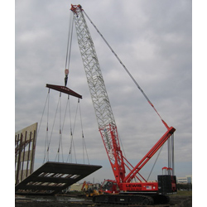

Cần cẩu đang nâng một vật nặng lên .

Slide 4
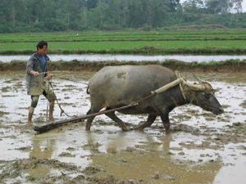
Hình ảnh trâu kéo cày

Slide 5

Hình ảnh chim đậu cành mềm

Slide 6
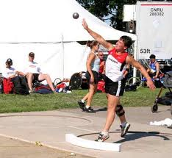
Hình ảnh lực sĩ ném tạ

Slide 7
KIỂM TRA BÀI CŨ.
1. Thế nào gọi là lực?
2. Bài tập áp dụng: Dùng các từ thích hợp như lực đẩy, lực kéo, lực hút, lực nén, lực uốn, lực nâng để điền vào chỗ trống trong câu sau đây:
* Để nâng một vật nặng từ mặt đất lên, cần cẩu đã phải tác dụng vào tấm bê tông một ………………………..
* Trong khi cày, con trâu đã tác dung vào cái cày một…………
* Con chim đậu vào cành cây mềm, làm cho cành cây bị cong đi. Con chim đã tác dụng vào cành cây một………………
* Khi một lực sĩ bắt đầu ném một quả tạ, lực sĩ đã tác dụng vào quả tạ một ……………
lực nâng
lực kéo
lực uốn
lực đẩy

Slide 8

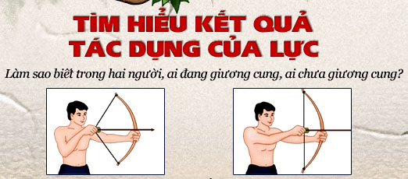
Làm sao biết trong hai người, ai đang giương cung, ai chưa giương cung?
Hình 1
Hình 2

Slide 9
BÀI 7.TÌM HIỂU KẾT QUẢ TÁC DỤNG CỦA LỰC.
I. NHỮNG HIỆN TƯỢNG CẦN CHÚ Ý QUAN SÁT KHI CÓ LỰC TÁC DỤNG.
1. Những sự biến đổi của chuyển động
- Vật đang chuyển động bị dừng lại.
- Vật đang đứng yên, bắt đầu chuyển động
- Vật chuyển động nhanh lên
- Vật chuyển động chậm lại.
- Vật đang chuyển động theo hướng này, bỗng chuyển động theo hướng khác.

Slide 10
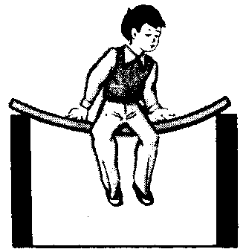
BÀI 7.TÌM HIỂU KẾT QUẢ TÁC DỤNG CỦA LỰC.
I. NHỮNG HIỆN TƯỢNG CẦN CHÚ Ý QUAN SÁT KHI CÓ LỰC TÁC DỤNG.
1. Những sự biến đổi của chuyển động
2. Những sự biến dạng.
Đó là những sự thay đổi về hình dạng của một vật.

Slide 11
C2 Hãy trả lời câu hỏi nêu ra ở đầu bài.
Hình 1
Hình 2
Người ở hình 1 đang gương cung, người ở hình 2 chưa gương cung, vì dây cung của người thứ 1 đã biến dạng so với ban đầu.

Slide 12
BÀI 7.TÌM HIỂU KẾT QUẢ TÁC DỤNG CỦA LỰC.
I. NHỮNG HIỆN TƯỢNG CẦN CHÚ Ý QUAN SÁT KHI CÓ LỰC TÁC DỤNG.
II. NHỮNG KẾT QUẢ TÁC DỤNG CỦA LỰC.
1.Thí nghiệm

Slide 13
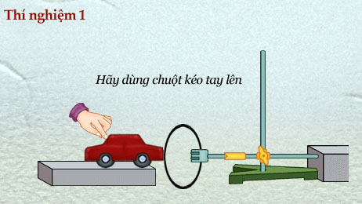


C3: Trong thí nghiệm ở bài 6 (H.6.1), đang giữ xe, ta đột
nhiên buông tay không giữ xe nữa.
Nhận xét về kết quả tác dụng của lò xo lá tròn lên xe lúc đó.
Thí nghiệm bài 6 (H.6.1)

Slide 14
Lò xo lá tròn tác dụng lên xe một lực đẩy, kết quả làm cho xe biến đổi chuyển động.

Slide 15
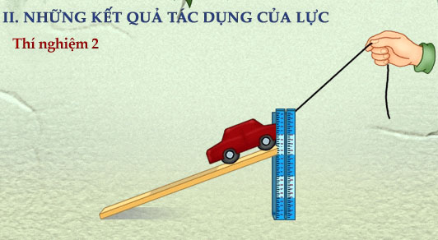

C4. Buộc sợi dây vào một xe lăn, rồi thả cho xe chạy xuống từ đỉnh dốc nghiêng. Tìm cách giữ dây, sao cho xe chỉ chạy đến lưng chừng dốc thì dừng lại.(H.7.1)
Nhận xét về kết quả của lực mà tay ta tác dụng lên xe thông qua sợi dây.
Lực mà tay ta tác dụng lên xe thông qua sợi dây đã làm cho xe đang chuyển động thì dừng lại.

Slide 16
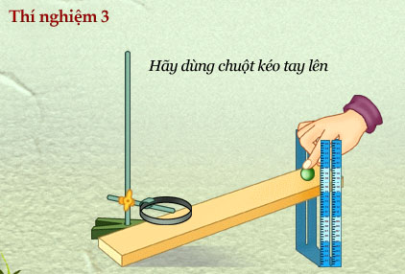
C5 Đặt một lò xo lá tròn nằm ngang lưng chừng dốc. Thả một hòn bi lăn từ đỉnh dốc xuống sao cho nó va chạm vào thành bên lò xo.
Nhận xét về kết quả của lực mà lò xo tác dụng lên hòn bi khi va chạm.

Slide 17
Lực mà lò xo tác động lên hòn bi làm hòn bi chuyển động theo hướng khác.

Slide 18

C6. Dùng tay ép hai đầu một lò xo. Nhận xét về kết quả của lực mà tay ta tác dụng lên lò xo.
Lực mà tay ta tác dụng lên lò xo làm lò xo bị biến dạng.

Slide 19
BÀI 7.TÌM HIỂU KẾT QUẢ TÁC DỤNG CỦA LỰC.
I. NHỮNG HIỆN TƯỢNG CẦN CHÚ Ý QUAN SÁT KHI CÓ LỰC TÁC DỤNG.
II. NHỮNG KẾT QUẢ TÁC DỤNG CỦA LỰC.
1.Thí nghiệm.
2. Rút ra kết luận.

Slide 20

C7. Chọn cụm từ thích hợp trong khung để điền vào chỗ trống trong câu sau:
biến dạng.
biến đổi chuyển động của
a. Lực đẩy mà lò xo lá tròn tác dụng lên xe lăn đã làm …………………………............. xe.
b. Lực mà tay ta (thông qua sợi dây) tác dụng lên xe lăn khi đang chạy đã làm ……………………………….. xe.
c. Lực mà lò xo lá tròn tác dụng lên hòn bi khi va chạm đã làm …………………………………… hòn bi.
d. Lực mà tay ta ép vào lò xo đã làm ……………………… lò xo.
biến đổi chuyển động của
biến đổi chuyển động của
biến đổi chuyển động của
biến dạng

Slide 21

C8. Hãy viết đầy đủ câu dưới đây:
Lực mà vật A tác dụng lên vật B có thể làm …………………………........ vật B hoặc làm ………………… vật B. Hai kết quả này có thể cùng xảy ra.
Lực tác dụng lên một vật có thể làm biến đổi chuyển động của vật đó hoặc làm nó biến dạng hoặc đồng thời làm biến đổi chuyển động của vật và làm biến dạng vật.
biến đổi chuyển động
biến dạng

Slide 22

BÀI 7.TÌM HIỂU KẾT QUẢ TÁC DỤNG CỦA LỰC.
I. NHỮNG HIỆN TƯỢNG CẦN CHÚ Ý QUAN SÁT KHI CÓ LỰC TÁC DỤNG.
II. NHỮNG KẾT QUẢ TÁC DỤNG CỦA LỰC.
III. VẬN DỤNG.

Slide 23

III. VẬN DỤNG.
C9. Hãy nêu 3 thí dụ về lực tác dụng lên vật làm vật biến đổi chuyển động.
Ví dụ:
1. Khi kéo cờ, lực kéo của tay học sinh làm cho dây và cờ chuyển động.
2. Khi phanh xe, lực phanh xe làm xe dừng lại.
3. Lấy tay búng vào hòn bi, lực tác động của tay ta làm hòn bi chuyển động.

Slide 24
III. VẬN DỤNG.
C10. Hãy nêu 3 thí dụ về lực tác dụng lên vật làm vật biến dạng.
Thí dụ:
1. Dùng tay bẻ cong sợi dây kẽm, lực tay ta tác dụng làm dây kẽm biến dạng.
2. Dùng tay kéo dãn lò xo, lực kéo của tay làm lò xo biến dạng.
3. Dùng tay bóp méo quả bóng, lực tay ta tác dụng làm quả bóng biến dạng.

Slide 25
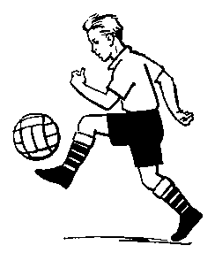
III. VẬN DỤNG.
C11. Hãy nêu một thí dụ tác dụng lên vật làm vật có thể biến dạng và biến đổi chuyển động.
Thí dụ:
Cầu thủ đá vào quả bóng, lực mà cầu thủ tác dụng vào quả bóng làm quả bóng biến dạng và biến đổi chuyển động của quả bóng.
Hình 3

Slide 26


CỦNG CỐ
Trong các sự vật và hiện tượng sau đây, em hãy chỉ ra vật tác dụng lực và kết quả mà lực đã gây ra cho vật bị nó tác dụng:
biến dạng
biến đổi CĐ
a. Một em bé thổi bóng bóng căng tròn.
b. Một chiếc nồi nhôm bị bẹp nằm bên dưới một chiếc thang tre bị đổ ngay trên mặt đất.
c.Trời dông, một chiếc lá bàng bay lên cao.
d. Một sợi dây cao su bị kéo căng.
e. Một chiếc phao của cần câu đang nổi, bỗng bị chìm xuống nước.

Slide 27


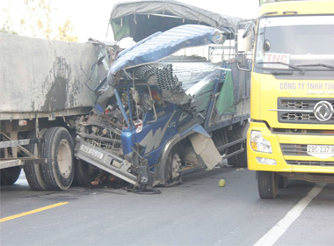
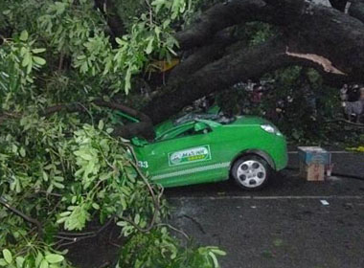
Các lực tác dụng lớn lên vật, làm vật biến dạng

Slide 28





Chúc mừng bạn !

Slide 29


Ồ ! Tiếc quá.

Slide 30

Các em học thuộc phần ghi nhớ .
Đọc phần có thể em chưa biết
Làm bài tập ( SBT)
Chuẩn bị bài 8:
TRỌNG LỰC _ ĐƠN VỊ LỰC

